Slide 1
«Поэты Донбасса о войне»
Творческий проект
Донбасс никто не ставил на колени И никому поставить не дано!
Павел Беспощадный

Slide 2
I. Название проекта “ Поэты Донбасса о войне”
II.Участники проекта: ученица 10-го класса Белоус Екатерина, учитель русского языка и литературы Дорофеева О.Н., библиотекарь Высоцкая Т.А.
III.База реализации проекта: Зугрэсская общеобразовательная школа №9 Харцызского отдела образования Донецкой Народной Республики
IV.Цель и задачи проекта: привлечение учащихся к изучению литературы родного края ; формирование умений и навыков использовать литературный материалы инновационные компьютерные технологии; исследовать и пропагандировать литературное краеведение.
V. Срок реализации проекта: март-апрель 2015 г.
VI.Результат: видеопрезентация
VII.Ресурсы: литературные источники, СМИ, электронные базы данных

Slide 3
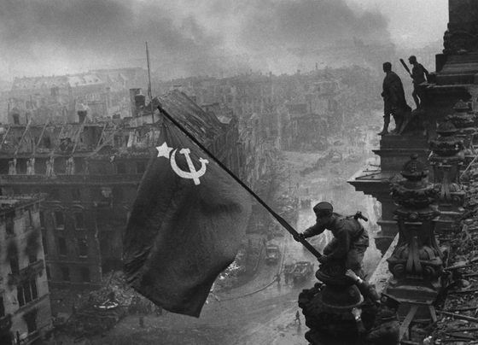
Вот уже 70 лет отделяет нас от 9 мая 1945 года, дня, когда прозвучали последние залпы Великой Отечественной войны – залпы Победы. За свою многовековую историю наша страна выдержала немало суровых испытаний. Сегодня судьба снова испытывает наш родной край на прочность. Вот уже прошел год, как началась гражданская война на Украине, вот уже год наша территория полыхает от неустанных боев.

Slide 4
Николай Вениаминович Хапланов (1936-2008)
Нет, в эту ночь отец мой не уснет
И не заснут его родных два брата.
Всю ночь им будет чудиться тот год,
Что всю страну одел в шинель солдата.
Всю ночь им будет чудиться рассвет,
Который был истерзан и изранен.
Им до утра не хватит сигарет,
И слов не хватит для воспоминаний.
Не будет спать сосед, что без ноги,
И женщина, что сына не дождалась.

Slide 5
Николай Александрович Рыбалко (1922-1995)
Тихи июньские рассветы,
Хлеба в нетронутой росе.
Не дремлют чуткие секреты
На пограничной полосе.
На взлетном поле, у орудий
Бессменна вахта у солдат, чтоб утром торопились люди
К работе – не в военкомат.
Чтоб не вдовели наши жены
И в легкой дымке городов
Был слышен гул не эшелонов,
А пассажирских поездов.

Slide 6
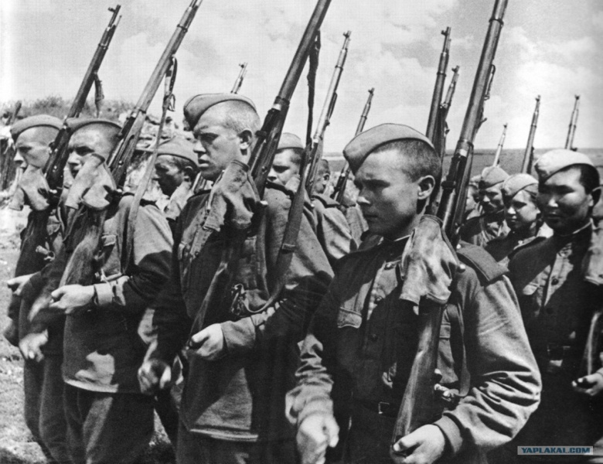
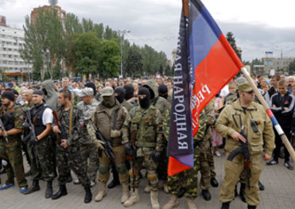
22 июня 1941 года. Воскресенье. « Сегодня, в 4 часа утра, без предъявления каких-либо претензий к Советскому Союзу, без объявления войны, германские войска напали на нашу страну, атаковали наши границы во многих местах и подвергли бомбежке со своих самолетов наши города – Житомир, Киев, Севастополь, Каунас и некоторые другие…».
14 апреля 2014 года украинские власти объявили начало антитеррористической операции на востоке страны. В конце апреля украинская армия активно обстреливала города Донецкой и Луганской областей и их мирных жителей.

Slide 7
Николай Вениаминович Хапланов (1936-2008)
Зима была такой жестокой,
Как будто спорила с войной.
Всю зиму стекла наших окон
Густели сизой пеленой.
Галдела в доме вражья свора,
А мы сидели в погребке
Где рисовал мороз узоры
На поседевшем потолке.

Slide 8
Николай Александрович Рыбалко (1922-1995)
Еще сраженье бушевало,
И улицы – как рубежи,
А в жизнь, а к солнцу из подвалов
Уже рвалась, тянулась жизнь.
Да разве сомневался кто-то –
Пусть в мае или в сентябре, -
Но окрыленная пехота
Придет, вернется на заре…

Slide 9
Анатолий Владимирович Сафронов (1911-1990)
Здесь было поле боя. Поле славы
Спускалось к сбагренным берегам,
Отсюда шел налево и направо
Рубеж, деливший землю пополам.

Slide 10
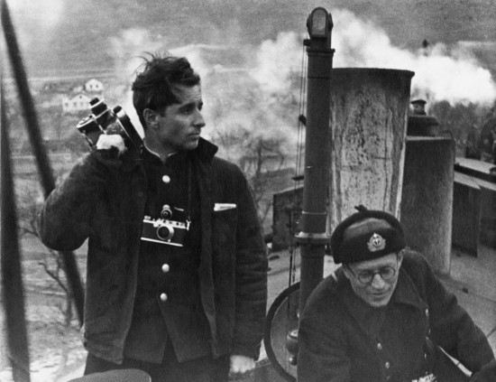
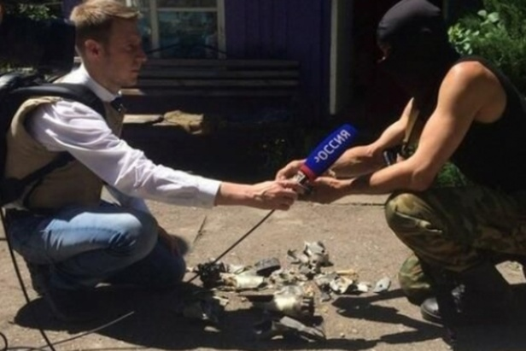
Так писал трижды лауреат Государственных премий, известный в мировой прессе поэт и публицист, драматург и общественный деятель Анатолий Сафронов. Капитан А. Сафронов был во время войны военным корреспондентом. Много им было написано в горячие дни боев за Донбасс. Он был среди тех, кто следом за атакующей пехотой входил в города и рабочие поселки.
"Риск - часть профессии, часть профессии военного журналиста. Но мы понимаем, что это важно, что наша работа нужна" – говорит один из журналистов, который работает в зоне боевых действий. Журналисты гибнут, так как хотят рассказать правду людям, ведь правду о войне рассказывают не генералы в официальных сводках, а репортеры.

Slide 11
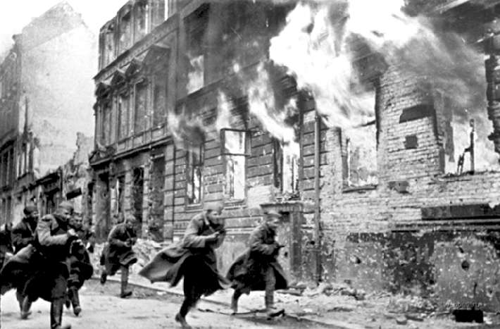
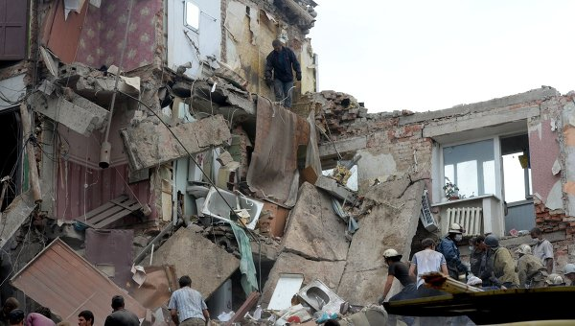
Во время оккупации Макеевки немецкие солдаты уничтожили 3761 здание, 113 школ, индустриальный, медицинский и педагогический институты, 62 детских садика, зимний и летний театры, почти все красивые места города. За все это время гитлеровские войска уничтожили 167 тысяч человек. После освобождения города в нем осталось всего 157 тысяч жителей. И это только один пример последствий немецкой оккупации.
Людям Донецкой и Луганской областей пришлось осознать, каково это, принужденно покидать свою родину. Целыми семьями уезжали из городов, бросали свои дома, лишь бы спастись от обстрелов. Но душа все равно тянется к тем местам, где вырос , родным местам...

Slide 12
Юрий Аронович Черкасский (1912-1944)
Квартал горел – там шел смертельный бой,
И дом наш бомбой вражеской расколот.
Но все же, - как нас тянет в этот город,
Где мы впервые встретились с тобой.
Там почернели худенькие клены,
Что мы растили, помнишь, у пруда,
И заросли, и опустели склоны, -
Но все же, - как мы тянемся туда!

Slide 13
Николай Вениаминович Хапланов (1936-2008)
Атакующий взвод…
Город пах сентябрем,
Канонадой и ветром.
Город ждал сыновей,
Поседев от беды,
И дымилось
Разбитое взрывами лето, и роняли осенние листья сады.

Slide 14
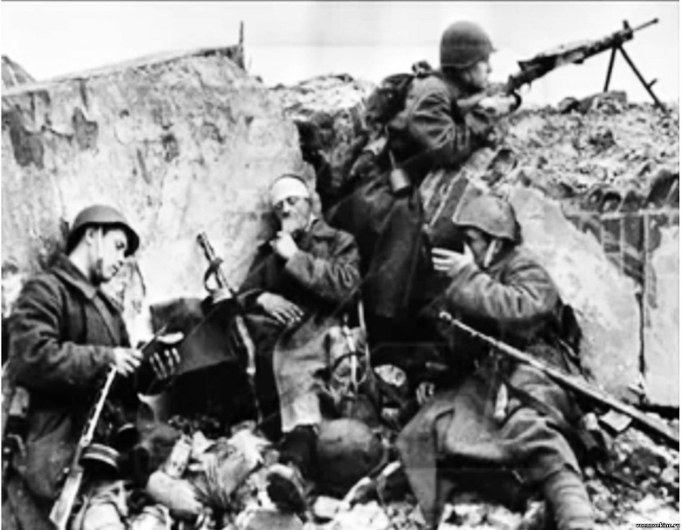
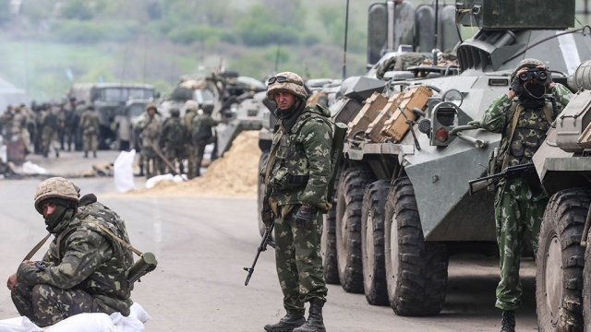
70 лет назад воины, солдаты жертвовали всем, чтобы их семьи, друзья и просто люди жили спокойно, ничего не боясь. Сейчас ополчение повторяет подвиг дедов, защищая свою Родину.

Slide 15
Гавриил Корнеевич Шутенко (1924-2002)
Идти во мраке тяжело,
Но я за солнце отдал зренье,
И оттого, что всем светло,
Во мне не гаснет вдохновенье.

Slide 16
Леонтий Несторович Кирьяков ( 1919-2008)
Но сердце, увы, не забыло
Все то, что на долю досталось.
…Как мало друзей возвратилось.
Как мало их нынче осталось!

Slide 17
Николай Александрович Рыбалко (1922-1995)
Да, мы себя на прочность испытали
И в перекрестном, и в прямом огне.
И наяву такое мы видали,
Что сыновьям не видеть и во сне.

Slide 18
Павел Григорьевич Беспощадный (1895—1968)
Пока в груди шахтерской сердце живо
И в сердце кровь сыновняя тепла,
Хочу, чтобы песня с врубовкой дружила,
Варила стали и стволы вела,
Клепала клети и вздымала зданья,
И на лесах большого созиданья
Примером высшей доблести была.

Slide 19
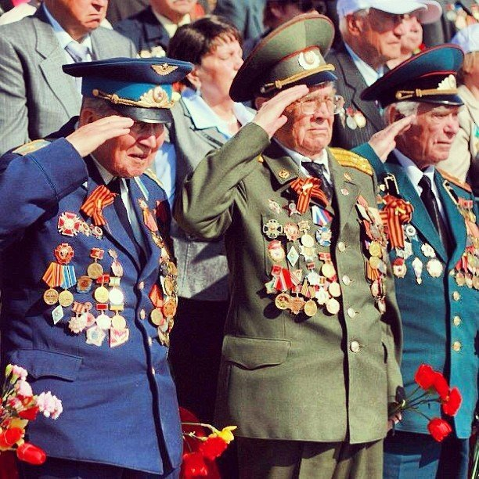
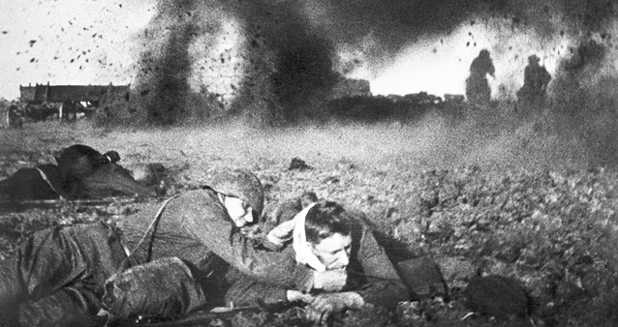
Освобождение Донбасса имело важное политическое, военное и экономическое значение во Второй Мировой войне. Разгром крупной группировки противника на южном крыле советско-германского фронта оказал большое влияние на победоносное развитие наступления по все левобережной Украине и на Северном Кавказе. И сегодня жители Донбасса отвоевывают свою территорию, свою Родину.
И будет так, неотвратимо будет…
На сцену выйдет в орденах старик…
И перед ним в порыве
Встанут люди
И мы дрались за каждый огород,
Осколки мин нас в землю загоняли
Гавриил Шутенко
Николай Рыбалко

